Slide 1
JDBC开发
王昭珽
Notes:
１。缓存数据
２。处理字符乱码
３。监听器中的定时器
４。权限检查标签

Slide 2
Tip：使用数据库连接池优化程序性能
应用程序直接获取链接的缺点
用户1
servlet
Dao
connection
DB
用户2
用户3
缺点：用户每次请求都需要向数据库获得链接，而数据库创建连接通常需要消耗相对较大的资源，创建时间也较长。假设网站一天10万访问量，数据库服务器就需要创建10万次连接，极大的浪费数据库的资源，并且极易造成数据库服务器内存溢出、拓机。
用户n

Slide 3
Tip：使用数据库连接池优化程序性能
connection
connection
connection
连接池
用户1
connection
connection
用户2
servlet
Dao
DB
用户3
用从连接池
中获得的连
接与数据库
通迅
用户n

Slide 4
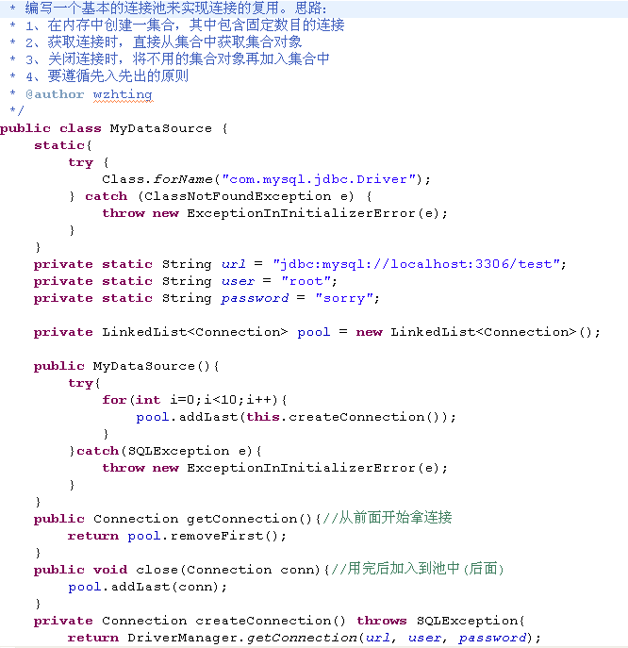
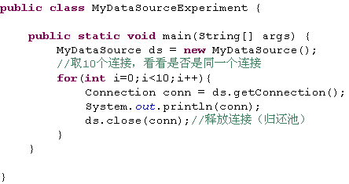
编写一个基本的连接池实现连接复用

Slide 5
Tip：编写数据库连接池
编写连接池需实现java.sql.DataSource接口。DataSource接口中定义了两个重载的getConnection方法：
  Connection getConnection()
  Connection getConnection(String username, String password)
实现DataSource接口，并实现连接池功能的步骤：
  在DataSource构造函数中批量创建与数据库的连接，并把创建的连接加入LinkedList对象中。
  实现getConnection方法，让getConnection方法每次调用时，从LinkedList中取一个Connection返回给用户。
  当用户使用完Connection，调用Connection.close()方法时，Collection对象应保证将自己返回到LinkedList中,而不要把conn还给数据库。
  Collection保证将自己返回到LinkedList中是此处编程的难点。
Notes:
原来由jdbcUtil创建连接，现在由dataSource创建连接，为实现不和具体数据为绑定，因此datasource也应采用配置文件的方法获得连接。

Slide 6
Tip：数据库连接池核心代码
使用动态代理技术构建连接池中的connection
proxyConn = (Connection) Proxy.newProxyInstance(this.getClass()
.getClassLoader(), conn.getClass().getInterfaces(),
new InvocationHandler() {
//此处为内部类，当close方法被调用时将conn还回池中,其它方法直接执行
public Object invoke(Object proxy, Method method,
Object[] args) throws Throwable {
if (method.getName().equals("close")) {
pool.addLast(conn);
return null;
}
return method.invoke(conn, args);
}
});

Slide 7
Tip：开源数据库连接池
现在很多WEB服务器(Weblogic, WebSphere, Tomcat)都提供了DataSoruce的实现，即连接池的实现。通常我们把DataSource的实现，按其英文含义称之为数据源，数据源中都包含了数据库连接池的实现。
也有一些开源组织提供了数据源的独立实现：
  DBCP 数据库连接池
  C3P0 数据库连接池
实际应用时不需要编写连接数据库代码，直接从数据源获得数据库的连接。程序员编程时也应尽量使用这些数据源的实现，以提升程序的数据库访问性能。
Notes:
原来由jdbcUtil创建连接，现在由dataSource创建连接，为实现不和具体数据为绑定，因此datasource也应采用配置文件的方法获得连接。

Slide 8

Tip：DBCP数据源
DBCP 是 Apache 软件基金组织下的开源连接池实现，使用DBCP数据源，应用程序应在系统中增加如下两个 jar 文件：
  Commons-dbcp.jar：连接池的实现
  Commons-pool.jar：连接池实现的依赖库
Tomcat 的连接池正是采用该连接池来实现的。该数据库连接池既可以与应用服务器整合使用，也可由应用程序独立使用。

Slide 9
Tip：DBCP数据源
使用DBCP示例代码：
static{
InputStream in = JdbcUtil.class.getClassLoader().
getResourceAsStream("dbcpconfig.properties");
Properties prop = new Properties();
prop.load(in);
BasicDataSourceFactory factory = new BasicDataSourceFactory();
dataSource = factory.createDataSource(prop);
}

Slide 10

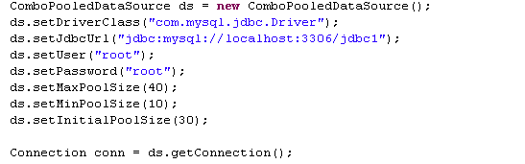
Tip： C3P0 数据源

Slide 11
Tip：配置Tomcat数据源
查看Tomcat文档，示例代码：
<Context>
<Resource name="jdbc/datasource" auth="Container"
type="javax.sql.DataSource" username="root" password="root"
driverClassName="com.mysql.jdbc.Driver"
url="jdbc:mysql://localhost:3306/jdbc"
maxActive="8" maxIdle="4"/>
</Context>
Context initCtx = new InitialContext();
Context envCtx = (Context) initCtx.lookup("java:comp/env");
dataSource = (DataSource)envCtx.lookup("jdbc/datasource");
特别提醒：此种配置下，驱动jar文件需放置在tomcat的lib下

Slide 12
Tip：JNDI技术简介
JNDI(Java Naming and Directory Interface)，Java命名和目录接口，它对应于J2SE中的javax.naming包，
这套API的主要作用在于：它可以把Java对象放在一个容器中（JNDI容器），并为容器中的java对象取一个名称，以后程序想获得Java对象，只需通过名称检索即可。
其核心API为Context，它代表JNDI容器，其lookup方法为检索容器中对应名称的对象。
Notes:
原来由jdbcUtil创建连接，现在由dataSource创建连接，为实现不和具体数据为绑定，因此datasource也应采用配置文件的方法获得连接。

Slide 13
编写自己的JDBC框架
Notes:
SQL：Structured query language

Slide 14
Tip：元数据－ DataBaseMetaData
元数据：数据库、表、列的定义信息。
Connection.getDatabaseMetaData()
DataBaseMetaData对象
  getURL()：返回一个String类对象，代表数据库的URL。
  getUserName()：返回连接当前数据库管理系统的用户名。
  getDatabaseProductName()：返回数据库的产品名称。
  getDatabaseProductVersion()：返回数据库的版本号。
  getDriverName()：返回驱动驱动程序的名称。
  getDriverVersion()：返回驱动程序的版本号。
  isReadOnly()：返回一个boolean值，指示数据库是否只允许读操作。
Notes:
原来由jdbcUtil创建连接，现在由dataSource创建连接，为实现不和具体数据为绑定，因此datasource也应采用配置文件的方法获得连接。

Slide 15
Tip：元数据－ ParameterMetaData
PreparedStatement . getParameterMetaData()
  获得代表PreparedStatement元数据的ParameterMetaData对象。
  Select * from user where name=? And password=?
ParameterMetaData对象
  getParameterCount()
    获得指定参数的个数
  getParameterType(int param)
    获得指定参数的sql类型
Notes:
原来由jdbcUtil创建连接，现在由dataSource创建连接，为实现不和具体数据为绑定，因此datasource也应采用配置文件的方法获得连接。

Slide 16
Tip：元数据－ ResultSetMetaData
ResultSet. getMetaData()
  获得代表ResultSet对象元数据的ResultSetMetaData对象。
ResultSetMetaData对象
  getColumnCount()
    返回resultset对象的列数
  getColumnName(int column)
    获得指定列的名称
  getColumnTypeName(int column)
    获得指定列的类型
Notes:
原来由jdbcUtil创建连接，现在由dataSource创建连接，为实现不和具体数据为绑定，因此datasource也应采用配置文件的方法获得连接。

Slide 17
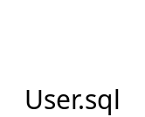
Tip：使用元数据简化JDBC代码
业务背景：系统中所有实体对象都涉及到基本的CRUD操作：
  所有实体的CUD操作代码基本相同，仅仅发送给数据库的SQL语句不同而已，因此可以把CUD操作的所有相同代码抽取到工具类的一个update方法中，并定义参数接收变化的SQL语句。
  实体的R操作，除SQL语句不同之外，根据操作的实体不同，对ResultSet的映射也各不相同，因此可义一个query方法，除以参数形式接收变化的SQL语句外，可以使用策略模式由qurey方法的调用者决定如何把ResultSet中的数据映射到实体对象中。
Notes:
原来由jdbcUtil创建连接，现在由dataSource创建连接，为实现不和具体数据为绑定，因此datasource也应采用配置文件的方法获得连接。

Slide 18
Tip：O-R Mapping简介
什么是O-R Mapping
常用O-R Mapping映射工具
  Hibernate
  Ibatis
  Commons DbUtils(只是对JDBC简单封装)
Notes:
原来由jdbcUtil创建连接，现在由dataSource创建连接，为实现不和具体数据为绑定，因此datasource也应采用配置文件的方法获得连接。

Slide 19
Apache—DBUtils框架
Notes:
SQL：Structured query language

Slide 20
简介
commons-dbutils 是 Apache 组织提供的一个开源 JDBC工具类库，它是对JDBC的简单封装，学习成本极低，并且使用dbutils能极大简化jdbc编码的工作量，同时也不会影响程序的性能。因此dbutils成为很多不喜欢hibernate的公司的首选。
API介绍：
  org.apache.commons.dbutils.QueryRunner
  org.apache.commons.dbutils.ResultSetHandler
  工具类
    org.apache.commons.dbutils.DbUtils、。

Slide 21
DbUtils类
DbUtils ：提供如关闭连接、装载JDBC驱动程序等常规工作的工具类，里面的所有方法都是静态的。主要方法如下：
  public static void close(…) throws java.sql.SQLException： DbUtils类提供了三个重载的关闭方法。这些方法检查所提供的参数是不是NULL，如果不是的话，它们就关闭Connection、Statement和ResultSet。
  public static void closeQuietly(…): 这一类方法不仅能在Connection、Statement和ResultSet为NULL情况下避免关闭，还能隐藏一些在程序中抛出的SQLEeception。
  public static void commitAndCloseQuietly(Connection conn)： 用来提交连接，然后关闭连接，并且在关闭连接时不抛出SQL异常。
  public static boolean loadDriver(java.lang.String driverClassName)：这一方装载并注册JDBC驱动程序，如果成功就返回true。使用该方法，你不需要捕捉这个异常ClassNotFoundException。

Slide 22

QueryRunner类
该类简单化了SQL查询，它与ResultSetHandler组合在一起使用可以完成大部分的数据库操作，能够大大减少编码量。
QueryRunner类提供了两个构造方法：
  默认的构造方法
  需要一个 javax.sql.DataSource 来作参数的构造方法。

Slide 23
QueryRunner类的主要方法
public Object query(Connection conn, String sql, Object[] params, ResultSetHandler rsh) throws SQLException：执行一个查询操作，在这个查询中，对象数组中的每个元素值被用来作为查询语句的置换参数。该方法会自行处理 PreparedStatement 和 ResultSet 的创建和关闭。
public Object query(String sql, Object[] params, ResultSetHandler rsh) throws SQLException: 几乎与第一种方法一样；唯一的不同在于它不将数据库连接提供给方法，并且它是从提供给构造方法的数据源(DataSource) 或使用的setDataSource 方法中重新获得 Connection。
public Object query(Connection conn, String sql, ResultSetHandler rsh) throws SQLException : 执行一个不需要置换参数的查询操作。
public int update(Connection conn, String sql, Object[] params) throws SQLException:用来执行一个更新（插入、更新或删除）操作。
public int update(Connection conn, String sql) throws SQLException：用来执行一个不需要置换参数的更新操作。

Slide 24
ResultSetHandler接口
该接口用于处理 java.sql.ResultSet，将数据按要求转换为另一种形式。
ResultSetHandler 接口提供了一个单独的方法：Object handle (java.sql.ResultSet .rs)。

Slide 25
ResultSetHandler 接口的实现类
ArrayHandler：把结果集中的第一行数据转成对象数组。
ArrayListHandler：把结果集中的每一行数据都转成一个数组，再存放到List中。
BeanHandler：将结果集中的第一行数据封装到一个对应的JavaBean实例中。
BeanListHandler：将结果集中的每一行数据都封装到一个对应的JavaBean实例中，存放到List里。

Slide 26
ResultSetHandler 接口的实现类
ColumnListHandler：将结果集中某一列的数据存放到List中。
KeyedHandler(name)：将结果集中的每一行数据都封装到一个Map<列名,列值>里，再把这些map再存到一个map里，其key为指定的key。
MapHandler：将结果集中的第一行数据封装到一个Map里，key是列名，value就是对应的值。
MapListHandler：将结果集中的每一行数据都封装到一个Map里，然后再存放到List

Slide 27
Tip：使用Jdbc操作多个表
部门和员工（一对多关系）
  对象关系 数据库关系
int Id
String name
Set employees
int Id
String name
Department d
Id int
name String
Id int
name String
department_id int
外键
Department
Employee
Department表
Employee表
Notes:
原来由jdbcUtil创建连接，现在由dataSource创建连接，为实现不和具体数据为绑定，因此datasource也应采用配置文件的方法获得连接。

Slide 28

Tip：使用Jdbc操作多个表
老师和学生（多对多关系）
Id int
name varchar
外键
teacher_id int
student_id int
Id int
name varchar
外键
Teacher表
中间表
Student表
数据库表结构
Notes:
原来由jdbcUtil创建连接，现在由dataSource创建连接，为实现不和具体数据为绑定，因此datasource也应采用配置文件的方法获得连接。

Slide 29
Tip：注意事项
不管java的对象存在何种关系，反映到关系型数据库中，都是使用外键表示纪录（即对象）的关联关系。
设计java对象如涉及到多个对象相互引用，要尽量避免使用一对多，或多对多关系，而应使用多对一描述对象之间的关系(或使用延迟加载的方式)。
Notes:
原来由jdbcUtil创建连接，现在由dataSource创建连接，为实现不和具体数据为绑定，因此datasource也应采用配置文件的方法获得连接。

